Slide 1
CI/CD
Introduction

Slide 2

Pré intro
Si la data, est comparée au pétrole du 21ème siècle, c’est bien parce que sa richesse ne peut être exploitée qu’à condition d’avoir transformé la matière première en puits d’informations potentiellement utiles à la croissance d’une organisation
Les applications sont les outils nécessaires pour créer et transformer la data.

Slide 3
Intro
Toute organisation reconnaît que ses applications constituent un atout essentiel.
Les applications et les informations lui permettent de mieux comprendre ses clients, ses produits et ses services
Elles peuvent l'aider à innover et à atteindre ses objectifs stratégiques
Malgré cette reconnaissance, rares sont les organisations qui gèrent activement leurs applications comme un actif dont elles peuvent tirer une valeur continue.
Tirer profit des données ne se fait ni par hasard ni de manière isolée. Cela exige une intention, une planification, une coordination et un engagement. Cela requiert une gestion et un leadership efficaces.

Slide 4
Wikipedia
CI/CD (Continuous Integration/Continuous Delivery) est la combinaison des pratiques d'intégration continue et de livraison continue ou de déploiement continu

Slide 5
CI/CD
Le CI/CD comble le fossé entre les activités et les équipes de développement et d'exploitation en imposant l'automatisation de la création, des tests et du déploiement des applications

Slide 6
CI/CD DevOps
Les pratiques DevOps usuelles peuvent impliquer :
Le développement continu
Le test continu
L'intégration continue
Le déploiement continu
La surveillance continue des applications logicielles tout au long de leur cycle de vie
La pratique CI/CD, ou pipeline CI/CD, constitue l'épine dorsale des opérations DevOps modernes

Slide 7
Data Management
La gestion des données consiste à élaborer, mettre en œuvre et superviser des plans, des politiques, des programmes et des pratiques visant à fournir, contrôler, protéger et valoriser les données et les actifs informationnels tout au long de leur cycle de vie.

Slide 8
Le professionnel
Un professionnel de la gestion des applications est toute personne œuvrant dans n'importe quel aspect de la gestion des applications afin d'atteindre les objectifs stratégiques de l'organisation
Ils occupent de nombreux rôles, allant des fonctions hautement techniques (administrateurs de bases de données, administrateurs réseau, programmeurs, etc.) aux fonctions stratégiques (responsables de la gestion des données, stratèges des données, directeurs des données, etc.).

Slide 9
Vous avez dit data ?
Les chiffres donnent le vertige : chaque minute, environ 350 000 tweets, 15 millions de SMS et 200 millions de mails sont envoyés au niveau mondial
Pendant le même laps de temps, des dizaines d’heures de vidéos sont mises en ligne sur YouTube, des centaines de milliers de nouveaux fichiers sont archivés sur les serveurs de Facebook.

Slide 10
Transformation digitale
La transformation digitale est le phénomène de mutation lié à l'essor du numérique et d'Internet.
  Cette notion vise à conceptualiser l'influence de ceux-ci sur les organisations
La transformation digitale s’inscrit donc dans le contexte actuel comme un phénomène de grande ampleur lié pour une part à la dématérialisation de certaines activités et à l’évolution concomitante de la réalité économique, technologique et sociale du travail

Slide 11
Wikipedia
Gouvernance des données est une stratégie d'entreprise pour gérer les données, leur flux, leurs accès, leur stockage, leur mise à jour, et leur consommation en son sein, afin d'en optimiser la valeur et l'efficience de traitement

Slide 12
Les mauvaises pratiques
Séparation des développeurs (Dev) et de l'infrastructure (Ops)
Architecture spaghetti
On développe tout et on test + tard
  Cycle en V
Tests manuels

Slide 13
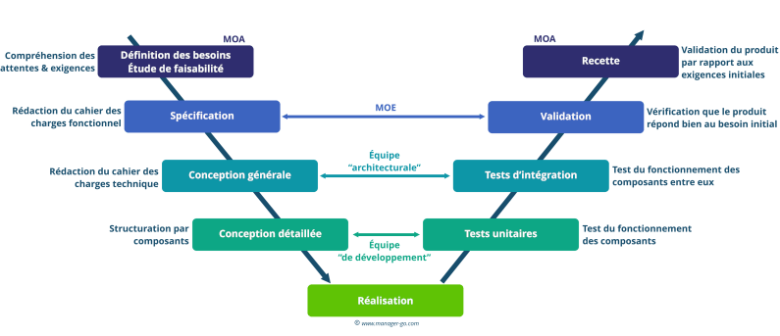
Cycle en V

Slide 14
Historique
jUnit
  1er framework de test unitaire
  Java
Frameworks propriétaires
Nightly Build
Jenkins
Les Setup Windows

Slide 15
Les anciens principes
Le développement non continu
  bas du cycle en V
Le test non continu
  droite du cycle en V
  jUnit
L'intégration non continue
  Serveur de test
Le déploiement non continu
  Manuel
La surveillance continue
  Monitoring

Slide 16
Les risques
Intégration tardive
  Délais
Livraisons manuelles
  Les erreurs
  Non reproductibilité
  Non tracabilité
Cas de l'aeronautique

Slide 17
CI/CD²
Nous devrions dire CI/CD/CD
Il y a 3 concepts
  L'intégration continue
  La livraison continue
  Le déploiement continue

Slide 18
Intégration continue
Continuous Integration
La CI est un ensemble de pratiques consistant à vérifier à chaque modification de code source que le résultat des modifications ne produit pas de régression dans l'application développée
  Le concept a pour la première fois été mentionné par Grady Booch et se réfère généralement à la pratique de l'extreme programming

Slide 19
CI But
Le principal but de la CI est de détecter les problèmes d'intégration au plus tôt lors du développement
De plus, elle permet d'automatiser l'exécution des suites de tests et de voir l'évolution du développement du logiciel.

Slide 20
Livraison continue
Continuous Delivery
La CD est une approche dans laquelle les équipes produisent des logiciels dans des cycles courts, ce qui permet de le mettre à disposition à n’importe quel moment

Slide 21
CD But
Le but est de construire, tester et diffuser un logiciel plus rapidement
L’approche aide à réduire le temps d'évaluation des risques, et les risques associés à la livraison de changement en adoptant une approche plus incrémentielle des modifications en production
À terme, l'objectif est une réduction du coût. Un processus simple et répétable de déploiement est un élément clé

Slide 22
Déploiement continu
Continuous Deployment
Le CD est une approche dans laquelle les fonctionnalités logicielles sont livrées fréquemment par le biais de déploiements automatisés
Le déploiement continu diffère de la livraison continue, une approche similaire dans laquelle des fonctionnalités logicielles sont également livrées fréquemment et considérées comme pouvant potentiellement être déployées, mais qui ne le sont pas pour autant

Slide 23
CD² But
Le but de la CD² est d'automatiser le déploiement sur la machine cible (serveur) depuis le CD
Souvent CD et CD² sont fusionné en un seul concept

Slide 24
DORA
Les métriques DORA (DevOps Research and Assessment) sont un ensemble de quatre indicateurs clés standardisés par Google pour mesurer la performance et l'efficacité de la livraison logicielle et des équipes DevOps
Elles se divisent en deux catégories
  La vitesse (le rythme de livraison)
  La stabilité (la fiabilité en production).

Slide 25
Métriques DORA
Fréquence de déploiement
Délai de livraison des changements
Taux d’échec des changements
Temps de restauration du service

Slide 26
Deployment Frequency - DF
Fréquence de déploiement
Ce que c'est : À quelle fréquence l'organisation déploie du code avec succès en production
Objectif : Déployer par petits lots fréquents plutôt que de gros paquets risqués

Slide 27
Lead Time for Changes - LT
Délai de changement
Ce que c'est : Le temps nécessaire pour qu’un commit (une modification de code validée) arrive jusqu’en production
Objectif : Réduire les frictions, les revues trop lourdes ou les goulots d’étranglement dans la chaîne CI/CD

Slide 28
Change Failure Rate - CFR
Taux d'échec des changements
Ce que c'est : Le pourcentage de déploiements en production qui entraînent une défaillance ou nécessitent un correctif immédiat (rollback, hotfix)
Objectif : Maintenir un taux bas grâce à des tests automatisés solides

Slide 29
Time to Restore Service - TTRS
Temps de restauration du service
Ce que c'est : Le temps moyen nécessaire pour rétablir un service après une panne ou un incident en production
Objectif : Automatiser les procédures de retour arrière et de diagnostic pour minimiser l’impact client

Slide 30
Exemples DORA
Les équipes sont généralement classées selon des paliers de Low à Elite
Lié à la SLA (Service Level Agreement)
Par exemple, pour les équipes Élite :
  Fréquence de déploiement : À la demande (plusieurs fois par jour)
  Lead Time for Changes : Moins d'un jour
  Change Failure Rate : Autour de 5 %
  Time to Restore : Moins d'une heure

Slide 31
Panorama des outils
Git
Jenkins
GitHub Actions
Gitlab CI
Bitbucket

